Slide 1
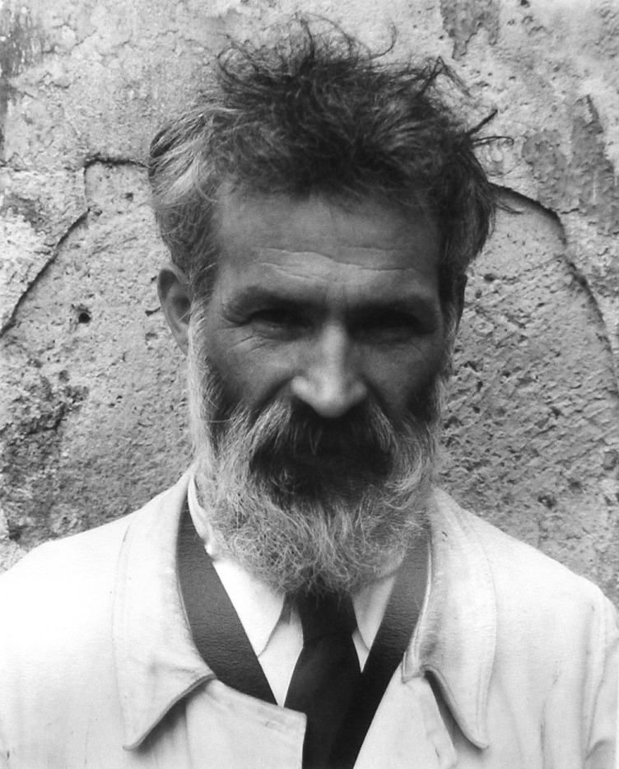
Constantin Brancusi
Avtorici: Vesna Turinek in Tea Fideršek

Slide 2
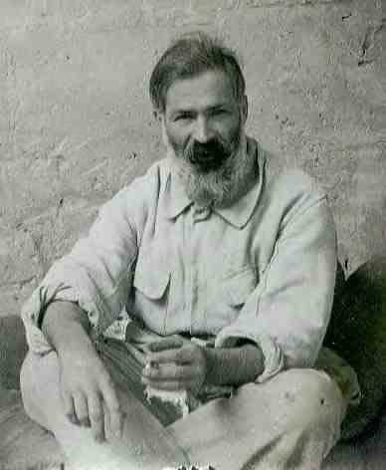
ŽIVLJENJE in DELO
rodil 19. 2. 1876 v Romuniji, umrl 16. 3. 1957 v Parizu
kmečka družina - spori s starši
pri 11. letih zbežal od doma
interes za klesanje iz lesa
leta 1894 se vpiše v umetniško šolo v Craiovi
obiskuje akademijo za likovno umetnost v Bukarešti.
1903 odpotuje v Pariz

Slide 3
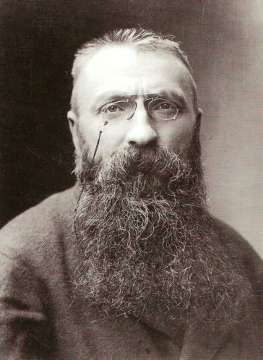
Pariz - delavnica Avgusta Rodina
Oblikuje svoj revolucionaren stil in postane eden najbolj znanih predstavnikov modernizma.
Pri svojih delih uporablja glino ali omet in ju nato vlije v bron, najraje pa se je ukvarjal z rezbarjenjem.
Leta 1907 najame studio in vstopi v stik s pariško umetniško avantgardo.
Leta 1913 sodeluje na mednarodnem sejmu sodobne umetnosti in odpre svojo prvo osebno razstavo v "Photo Secession Gallery“.

Slide 4
Leta 1937 se vrne v Romunijo zaradi postavitve spomenika posvečenega junakom, ki so umrli v času prve svetovne vojne.
Za njegove kipe je značilno, da imajo elegantno obliko in so iz občutljivih materialov ter da združujejo romunsko ljudsko umetnost s pariško avantgardo.

Slide 5
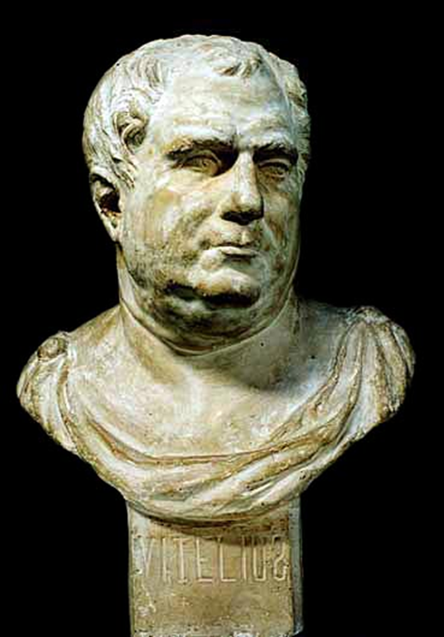
Naslov: Vitellius
Leto: 1898

Slide 6
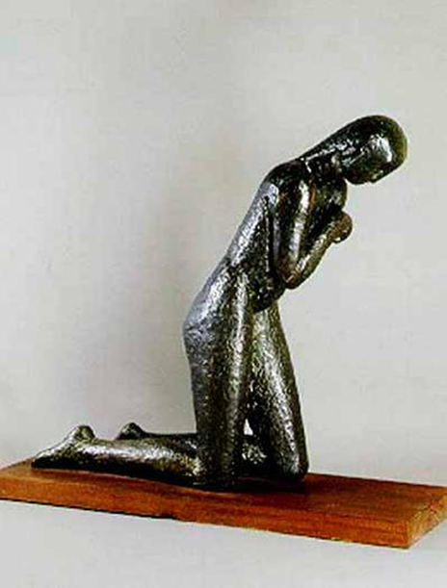
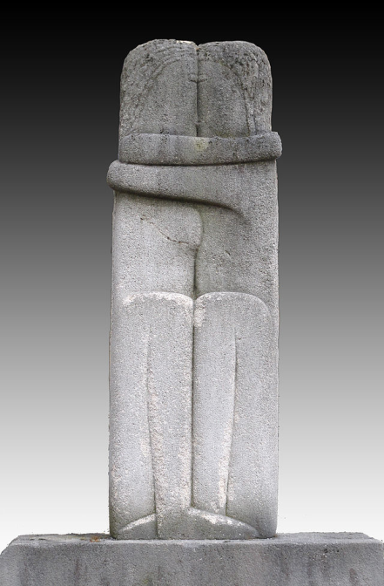
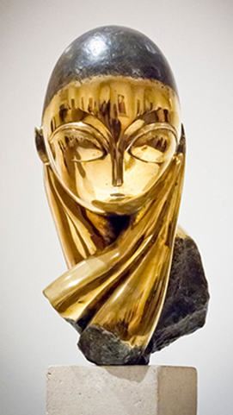
Naslov: Molitev
Leto: 1907
Naslov: Poljub
Leto: 1907-08
Naslov: Miss Pogany
Leto: 1913

Slide 7
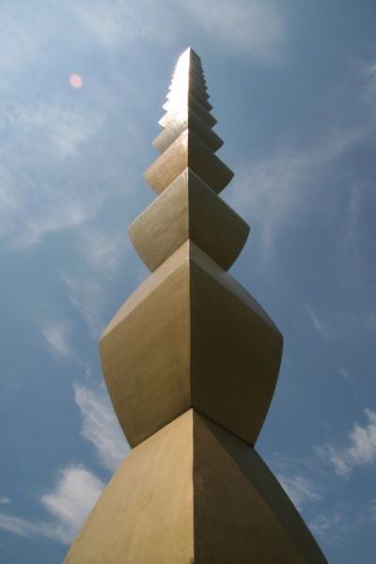
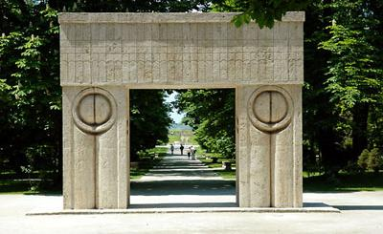
Naslov: Vrata poljubljanja
Leto: 1937
Naslov: Neskončen stolpec
Leto: 1937

Slide 8
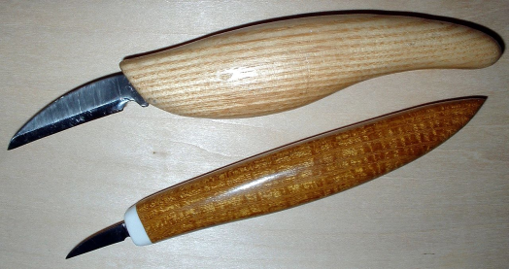
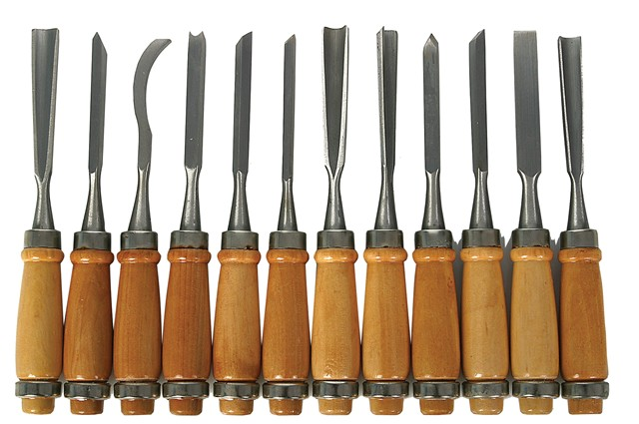
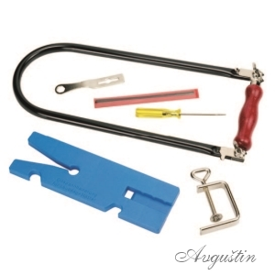
REZBARJENJE - pribor
rezbarska dleta
rezbarski nožki
rezbarska žaga
Rezbarski dodatki: vtiskala, potezno rezilo lesen in medeninast bat (kladivo), ročaji za dleta,...

Slide 9
